Slide 1

分布式即时通讯软件架构设计与 麦通通讯协议优化
焦点科技 TM研发部
仇文超
dungeonsnd@126.com

Slide 2


Slide 3
内容预览
IM与麦通简介
麦通技术架构简介
应用层协议的概念及其设计
麦通原版通讯协议简介
麦通原版通讯协议优化

Slide 4
IM与麦通简介
麦通技术架构简介
应用层协议的概念及其设计
麦通原版通讯协议简介
麦通原版通讯协议优化

Slide 5
IM是什么
即时通讯（Instant Messaging，简称IM）
文字信息，文件，语音与视频交流
MSN , QQ ，麦通, 阿里旺旺，百度Hi，飞秋

Slide 6
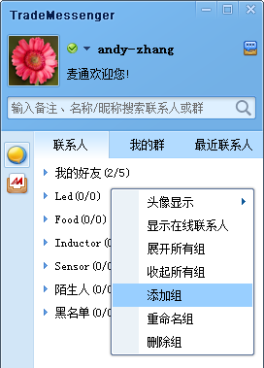
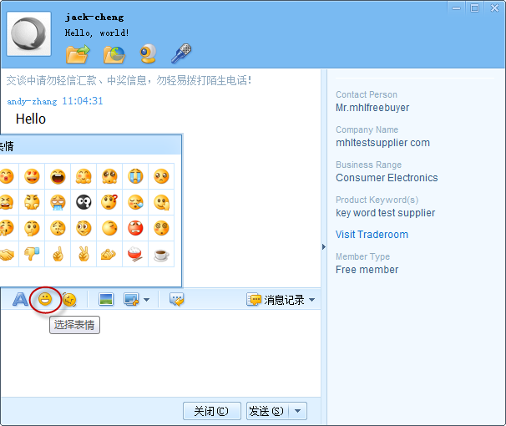
麦通---为焦点科技旗下平台用户提供即时、便捷、高效的沟通服务
http://im.trademessenger.com/

Slide 7
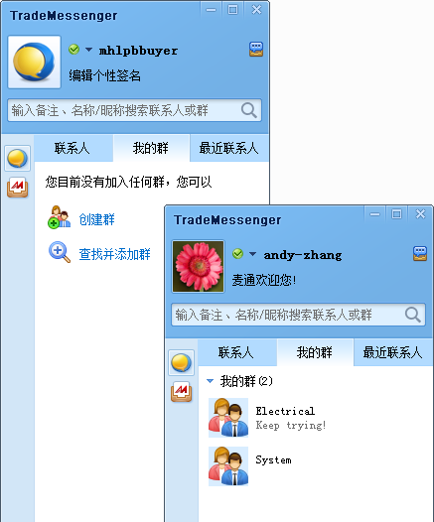
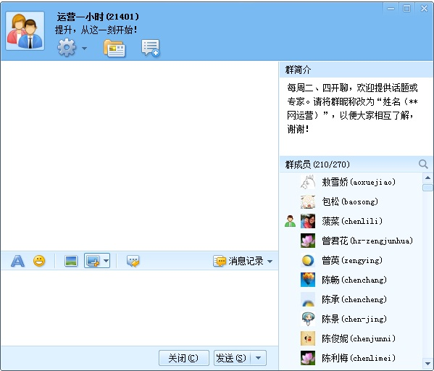
麦通群功能

Slide 8
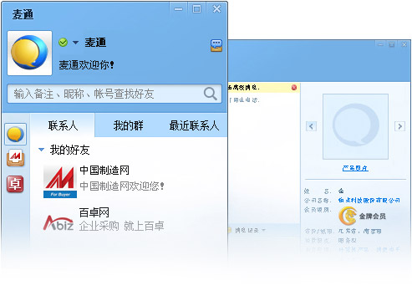


说了这么多，我们为什么要做麦通?
麦通--专注于商务交流
特色功能--即时在线交流/帐号关联/消息记录/麦通群/内外部版

Slide 9
IM与麦通简介
麦通技术架构简介
应用层协议的概念及其设计
麦通原版通讯协议简介
麦通原版通讯协议优化

Slide 10
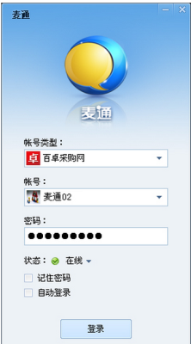

麦通发消息流程是怎么样的?

Slide 11
消息转发与点对点传输
文本
图片
语音/视频

Slide 12
麦通服务器架构v1(原Windows服务器)
大量
客户端
通信
服务器
通信
服务器
逻辑
服务器
数据库
服务器主备

Slide 13
麦通服务器架构v2(原Linux服务器)
客户端
客户端
客户端
客户端
通信进程
通信进程
通信进程
逻辑处理
进程
逻辑处理
进程
逻辑处理
进程
缓存服务器
Redis
缓存服务器
Redis
数据库
服务器
数据库
服务器

Slide 14
麦通服务器架构v3(现网服务器)
DNS Service
App Cluster 1
App Cluster 2
Cache Cluster 1
Cache Cluster 2
...
DB Cluster 1
DB Cluster 2
DC1
DC2

Slide 15
应用层架构图
客户
User
Internet
Real Server1
1号工程师
1号客服
Load Balance1
Real Server2
2号工程师
keepalived
Load Balance2
Real Server3
3号工程师
2号客服
---
---

Slide 16
缓存层架构图
Client
交换机
Config1
DS1
DS2
DS3
---
keepalived
Config2

Slide 17
数据层架构图
Requester
Async Response
AffectedRows/Result/Errors/Warnings
Async Request
Insert/Delete/Update/Select
DBProxy RS 1
DBProxy LB 1
DBProxy RS 2
DB Cluster
keepalived
DBProxy RS 3
DBProxy LB 2
---

Slide 18
IM与麦通简介
麦通技术架构简介
应用层协议的概念及其设计
麦通原版通讯协议简介
麦通原版通讯协议优化

Slide 19

应用层协议的作用
网络层->如何传到对方
传输层->哪一个应用收到了数据
应用层->如何分析一段数据
4E 6A 45 77 4E 7A 45 7A 4E...
这是一段文本还是一张图片的数据?

Slide 20
通信协议三个要素
语法：规定了信息的结构和格式
语义：表明信息要表达的内容
同步：规则涉及双方的交互关系和事件顺序

Slide 21
文本协议/二进制协议
buf1=“123456”
send(buf1,6)
buf2=“\x40\xE2\x01\x00”
send(buf2,4)

Slide 22
定长协议/结构化协议示例
Field 0
schema
Field 1
Field 0
Field 2
Field 1
Field 3
Field 2
Field 4
Field 3
Field 5
Field 4
---
---
---
---
定长协议-字段长度固定
结构化协议-字段长度可变

Slide 23
应用层协议举例: XML,JSON
<?xml version="1.0"?>
<note>
<to>Tove</to>
<from>Jani</from>
<heading>Reminder</heading>
<body>Don't forget me this weekend!</body>
</note>
{ "employees": [ { "firstName":"John" , "lastName":"Doe" }, { "firstName":"Anna" , "lastName":"Smith" }, { "firstName":"Peter" , "lastName":"Jones" } ] }

Slide 24
应用层协议举例: IS08583,TLV,KLV
schema
V
V
V
T/K
L
V
T/K
L
V

Slide 25
典型的应用层协议: protobuf & thrift & Avro
protobuffer
message Person {
required int32 id = 1;
required string name = 2;
optional string email = 3;
}
thrift
struct Person{
1: i32 id,
2: string name,
3: string email,
}

Slide 26
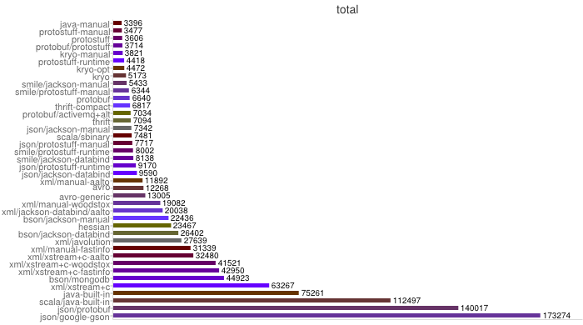
Benchmarking Total Time ("total")
protobuf 6640
thritf 6817
https://code.google.com/p/thrift-protobuf-compare/wiki/BenchmarkingV2

Slide 27
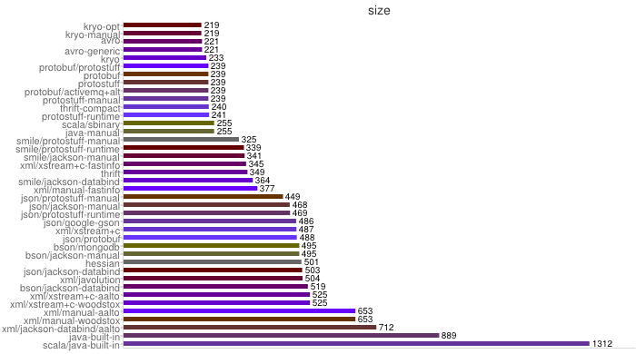
Benchmarking (Serialized Size)
protobuf 239
thrift 240
https://code.google.com/p/thrift-protobuf-compare/wiki/BenchmarkingV2

Slide 28
IM与麦通简介
麦通技术架构简介
应用层协议的概念及其设计
麦通原版通讯协议简介
麦通原版通讯协议优化

Slide 29
麦通原版通信协议—结构示意
4 Bytes
n Bytes
包文头
包文体
26
<cmd=“login”><userid=1234>
报文头4个字节+文本格式的报文体

Slide 30
麦通原版通信协议—登录报文示例
服务器端收到:
<cmd=“login”><username="zhangsan"><passwd=“xxxx”>
服务器端发出:
<cmd=“loginok”><userid=1234>
服务器端收到:
<cmd=“GET_FRIEND_LIST”><userid=5580>
服务器端发出:
<cmd=“USER_ITEM”><userid=1234><username=“zhangsan”><nickname=“zhang”>
<cmd=“USER_ITEM”><userid=1235><username=“lisi”>
<nickname=“li”>
<cmd=“USER_ITEM”><userid=1236><username=“wangwu”>
<nickname=“wang”>

Slide 31
麦通原版通信协议—聊天消息示例
服务器端收到后存储并原样转发:
<cmd=“message”>
<fromuid=123><touid=456>
<msg="hi,how are you?">
<fontface="Times New Roman"> <fontsize=12>
<fontcolor=0xFF0002>
<fontflag=12>

Slide 32
原版协议的问题
文本协议 冗余度非常度
格式太单一 可扩展性非常差
自己开发 易用性差 稳定性差
分隔字符遍历查找 组包/解包效率低
没有校验 完整性无法保证

Slide 33
IM与麦通简介
麦通技术架构简介
应用层协议的概念及其设计
麦通原版通讯协议简介
麦通原版通讯协议优化

Slide 34


让你设计麦通的协议，你会怎么做?

Slide 35
IM协议设计要考虑哪些
报文体积大小
组包/解包效率
跨平台支持
易用性(易开发，易调试)
安全性
完整性
可扩展性
互通性/标准化

Slide 36
IM协议格式设计
length
data name size
bitmap
uncompressed size
7
6
5
4
3
2
1
0
data format
7
6
5
4
3
2
1
0
data name
data
extend
check sum
has uncompressed size field ?
has data format field ?
加密策略?
has check sum field ?

Slide 37
通讯协议示例
packetname=login, username=“zhangsan”, passwd=“xxxx”
packetname=loginok,userid=1234
packetname=userinfos,userinfo0,userinfo1,userinfo2,userinfo3…
packetname=msg, content=“hi,how are you?”

Slide 38

报文体积
压缩(用计算时间换取传输时间)
减小不必要的传输 (聊天消息格式使用默认值)
减少发送次数, 一次发送尽可能多的数据

Slide 39
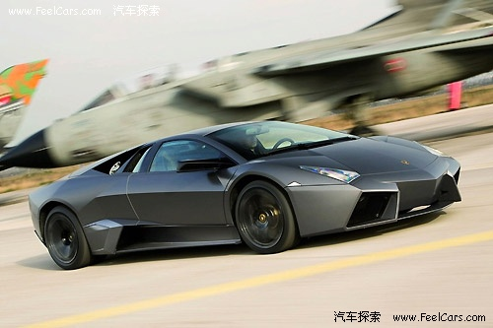
性能
对客户端要求不是太严格
对移动端要求较严格
服务器端要求非常苛刻
应用优化 (本地缓存 增量拉取 延迟拉取 取得结果前使用默认)

Slide 40
聊天消息性能基本测试元数据
message FriendMessage
{
required uint32 fromuid =1;
required uint32 touid =2;
required uint32 servermessageid =3;
required uint32 clientmessageid =4;
required uint32 servertime =5;
required uint32 clienttime =6;
required uint32 messagetype =7;
optional string content =8;
optional uint32 fontdefault =9;
optional string fontface =10;
optional uint32 fontsize =11;
optional uint32 fontcolor =12;
optional uint32 fontflag =13;
}

Slide 41
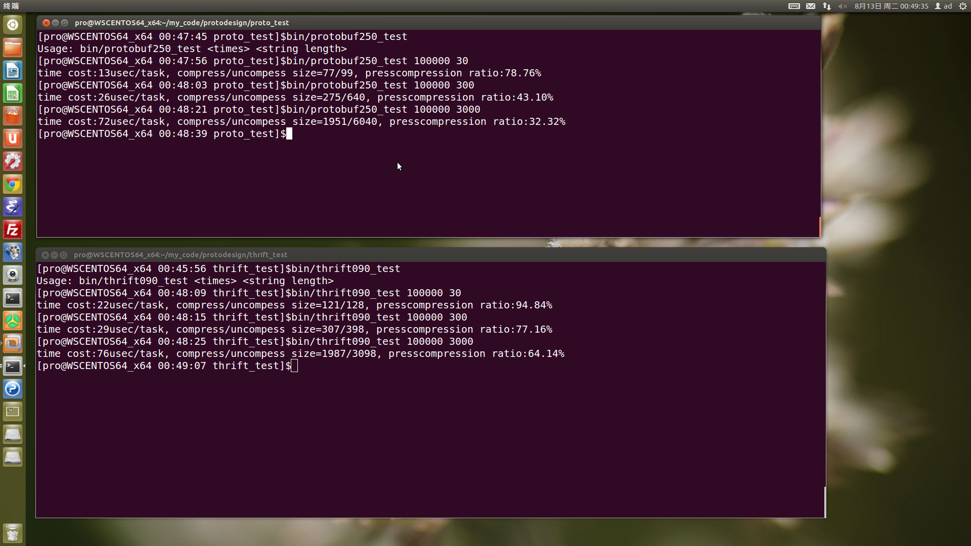
聊天消息性能基本测试—测试环境
CPU: 至强E3 4核心8线程
内存: 16G
虚拟机: VMWare 9.0
虚拟机操作系统: CentOS6.4_x86_64

Slide 42
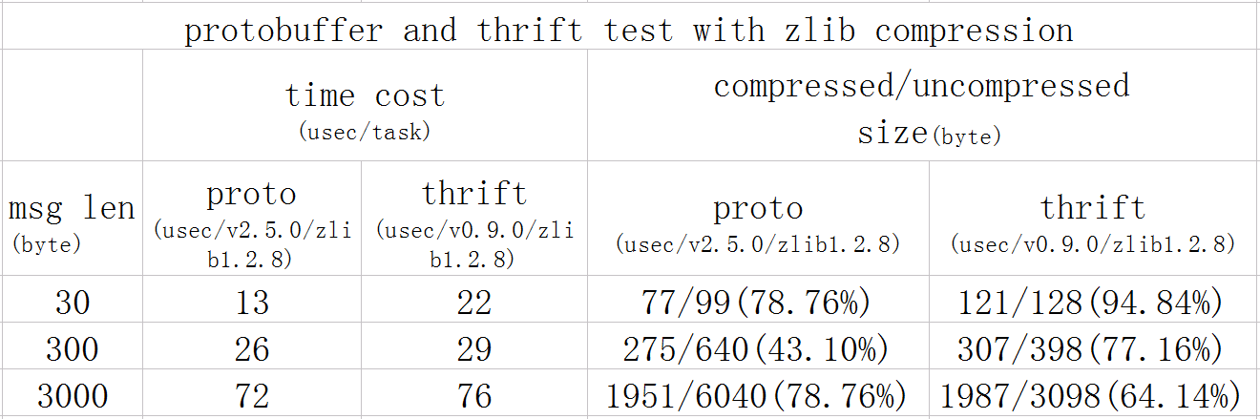
聊天消息性能测试结果(protobuf & thrift )

Slide 43

安全
普通聊天软件 QQ , Gtalk,飞秋
商务聊天软件 麦通,旺旺
必须加密 使用成熟算法(AES,3DES,RSA,SHA1等)

Slide 44
完整性
消息的完整性
必须使用检验和
消息发送失败通知
消息发送成功回执 (服务器回执 对方接收回执)

Slide 45
可扩展性
序列化协议替换，修改工作量有多大
报文中修改某些字段

Slide 46
小结
IM与麦通简介
麦通技术架构简介
应用层协议的概念及其设计
麦通原版通讯协议简介
麦通原版通讯协议的优化

Slide 47
Q&A

Slide 48
联系我/获取源码/会后交流
Protobuf & thrift 性能测试源码:
https://github.com/dungeonsnd
Email:
dungeonsnd@126.com
QQ:
420554565
C++ Library Project
https://github.com/dungeonsnd/cppfastdevelop

Slide 49
谢谢！

